Slide 1
HälsoSAMS – stöd för samverkan gällande placerade barn och ungas hälsa
SAMVERKAN FÖR PLACERADE BARNS TILLGÅNG TILL EN GOD HÄLSO- OCH SJUKVÅRD OCH TANDVÅRD
För socialtjänsten, hälso- och sjukvården och tandvården

Slide 2
Vad är HälsoSAMS?
Ett samverkanstöd för socialtjänsten, hälso- och sjukvården och tandvården.
Syftet med stödet är att stärka placerade barn och ungas förutsättningar att få:
en god fysisk, psykisk och oral hälsa,
likvärdig god hälso- och sjukvård efter behov samt
lika god och regelbunden tandvård som alla barn.

Slide 3
Tillsammans stärker vi placerade barns och ungas rätt till god hälsa
Socialtjänsten, hälso- och sjukvården och tandvården behöver samverka för att se till att placerade barn och unga får samma tillgång till hälso- och sjukvård och tandvård som alla barn och unga.
Det är ett gemensamt ansvar utifrån gällande regelverk för att de ska få en god hälsa.
Notes:
Socialnämnden och regionen har utifrån gällande regelverk tillsammans ansvar för att placerade barn och unga får den hälso- och sjukvård och tandvård de har rätt till.
För att de ska få det är samverkan mellan socialtjänsten, hälso- och sjukvården och tandvården en förutsättning.

Slide 4
Varje placerade barns och ungas hälsa behöver uppmärksammas kontinuerligt under hela placeringen, oavsett placeringsform, därför att…

Slide 5
...de har betydligt fler hälsoproblem än jämnåriga.
Bland annat högre förekomst av:
psykisk ohälsa
sämre munhälsa
lägre vaccinationstäckning
Notes:
Att barn och unga i samhällsvård har betydligt fler hälsoproblem än andra jämnåriga bekräftas i både svensk och internationell forskning. Dessa barn och unga har t.ex. hög förekomst av psykisk ohälsa, dålig tandhälsa och låg vaccinationstäckning. En rad studier visar också att barn i samhällsvård har en hög överrisk för fysisk och psykisk ohälsa i vuxen ålder
Healthcare in Europe for Children in Societal Out-of-homecare, MOCHA, Hjern/Vinnerljung, May 2018, s. 2-5.
Organisatoriska modeller för att barn och unga i familjehem och på institution ska få hälso- och sjukvård och tandvård. En systematisk litteraturöversikt och utvärdering av etiska, sociala och juridiska aspekter, Statens beredning för medicinsk och social utvärdering, SBU, 2018, s. 8-9.

Slide 6
De har ofta även…
saknat relevanta vårdkontakter under sin uppväxt.
inte fått ta del av den generella hälsovård, exempelvis vaccinationer och hälsokontroller.
En bidragande orsak till detta är att placerade barn och unga flyttar oftare än andra barn, både när de är placerade och under perioder då de inte är placerade.

Slide 7
Vilket stöd ger HälsoSAMS?

Slide 8
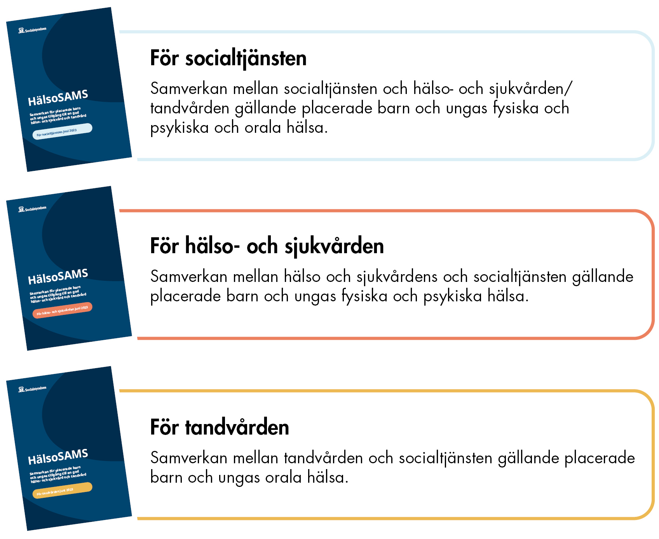
Det finns tre versioner av HälsoSAMS
De följer samma struktur, men är anpassade för respektive verksamhet.

Slide 9
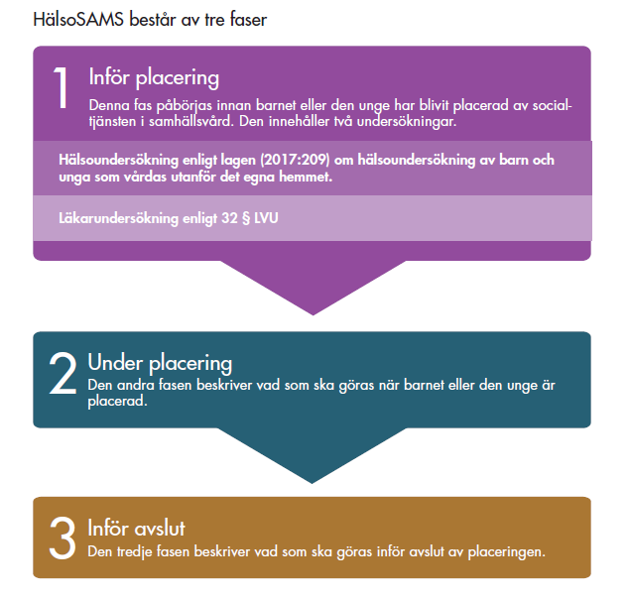
HälsoSAMS består av tre faser
Innehåller bland annat steg för hälsoundersökning enligt lagen (2017:209) om hälsoundersökning av barn och unga som vårdas utanför det egna hemmet.
Steg för läkarundersökning enligt 32 § LVU, den ingår inte i tandvårdens version.

Slide 10
Varje fas innehåller olika steg
Detta är en översikt över stegen för hälsoundersökning enligt lagen (2017:209) om hälsoundersökning av barn och unga som vårdas utanför det egna hemmet.
Notes:
Denna bild är från Hälso-och sjukvårdens version

Slide 11
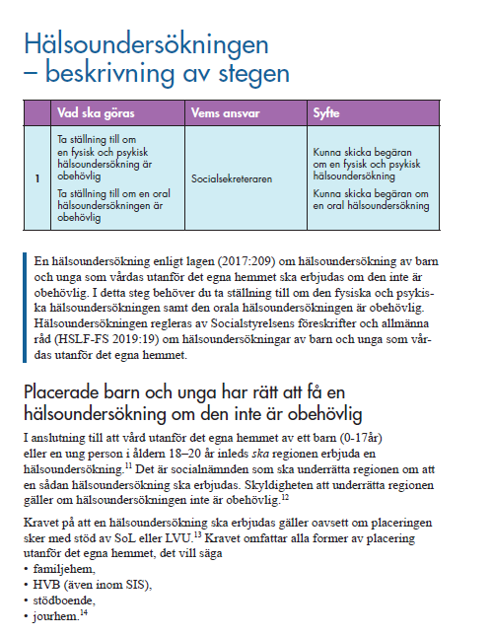
För varje steg finns förklarande texter
De beskriver vad som ska göras, vems ansvar det är och syftet.
Texterna utgår från gällande regelverk.
De tydliggör roller och ansvar.

Slide 12
SIP (Samordnad individuell plan)
Finns med i socialtjänstens och hälso- och sjukvårdens version.

Slide 13
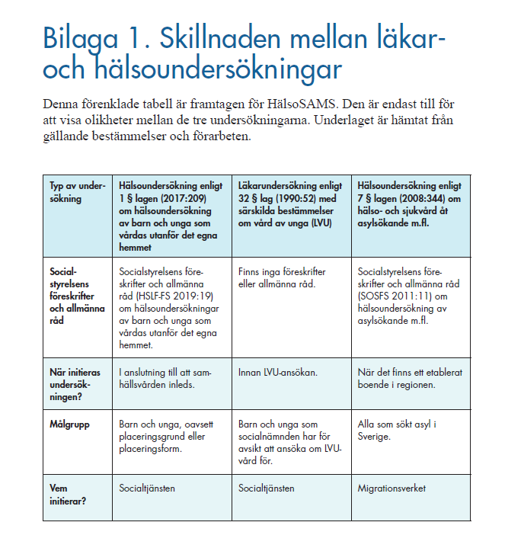
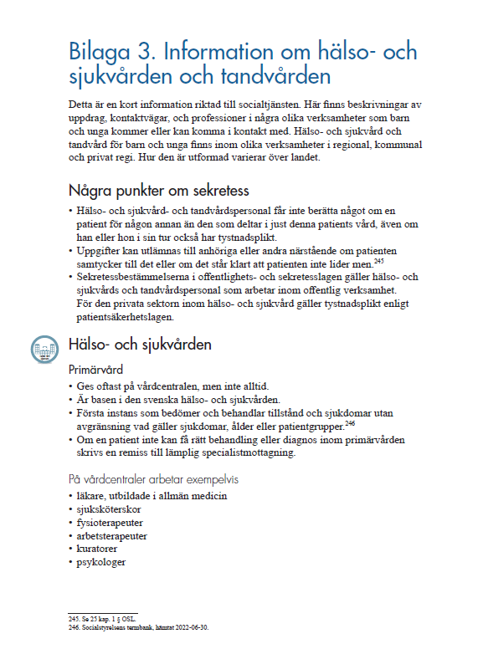
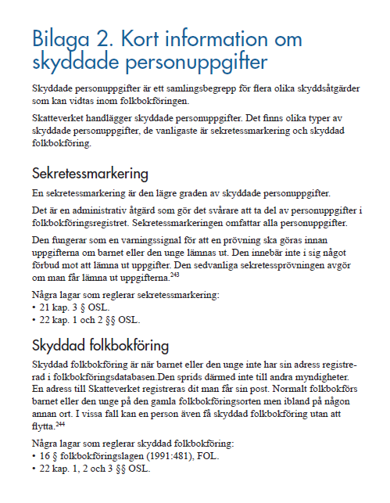
HälsoSAMS innehåller bilagor
De är till för att underlätta samverkan.
Notes:
Bilaga 1. Skillnaden mellan läkar- och hälsoundersökningar finns med i socialtjänsten och hälso- och sjukvårdens versioner.
Den finns inte med i tandvårdens version eftersom det bara är en hälsoundersökning som omfattar oralhälsa.
Bilaga 2 är en kort information om skyddade personuppgifter som finns i alla versioner.
Bilaga 3 är en kort information för att ge kännedomen om hälso- och sjukvårdens och tandvårdens verksamhet i socialtjänstens version, och information om socialtjänstens verksamhet i hälso- och sjukvårdens och tandvårdens version.

Slide 14
HälsoSAMS finns att ladda ner gratis på:
www.socialstyrelsen.se
www.kunskapsguiden.se

